Slide 1
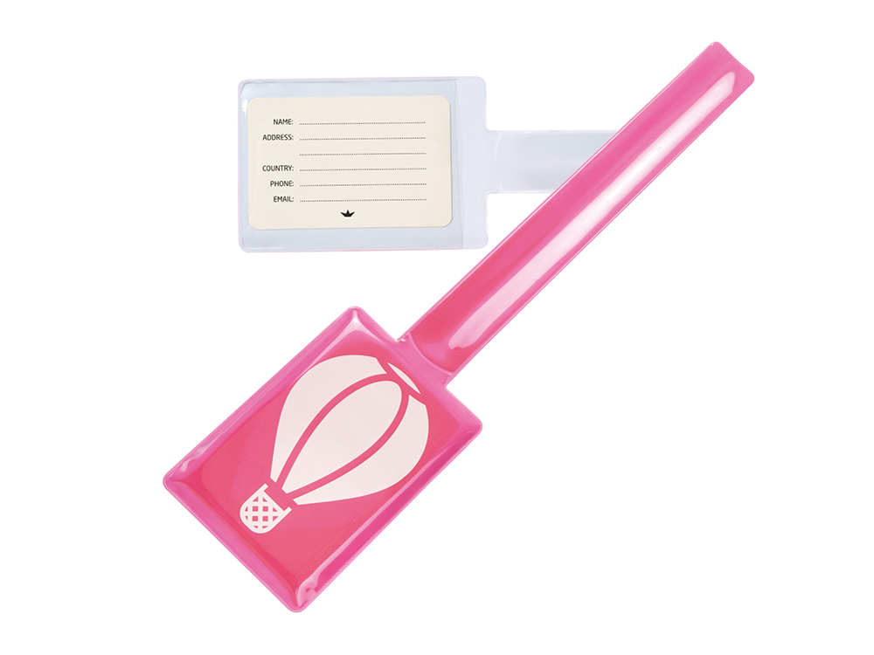
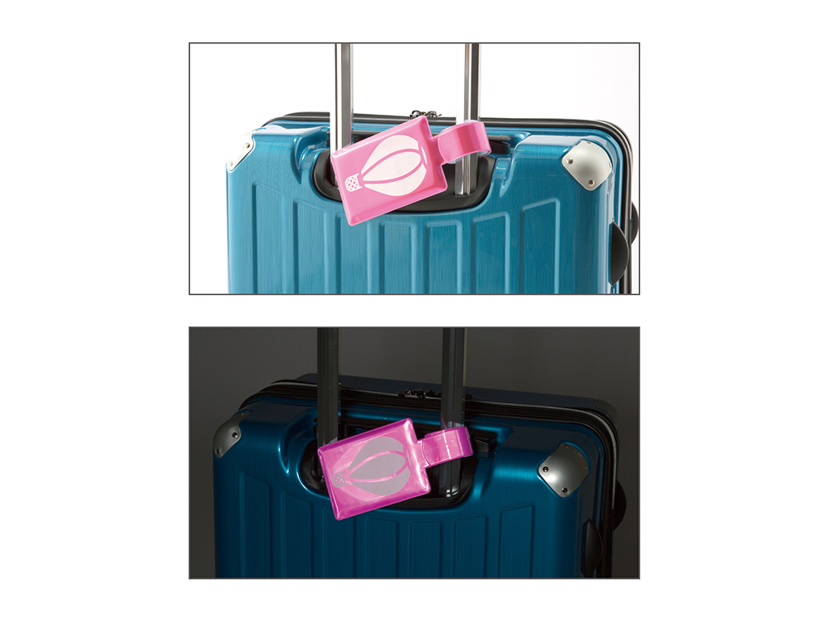
反射ラゲッジタグ
反射くるくるバンドにラゲッジタグが付いた！
5,000個から
反射生地使用の便利アイテム タグの部分はオリジナル型で作製可能 裏面にはネームカードを入れるポケット付き！
品 番 org369 サイズ バンドサイズ/約30×230mm、タグサイズ/約80×110mm（参考） 材 質 反射生地、PVC等 印 刷 シルク 外 装 個別PP袋入
校了後約40日～

